Slide 1
Sequence 다이어그램
Campingbnb

Slide 2
변경 이력
일자 | 버전 | 변경 내역 | 작성자
2021.05.31 | 1.0.0 | 시퀀스 다이어그램 초안 | 김현빈
2021.06.21 | 1.0.1 | 시퀀스 다이어그램 수정 | 김현빈
2021.06.21 | 2.0.0 | 시퀀스 다이어그램 수정 | 조현식

Slide 3
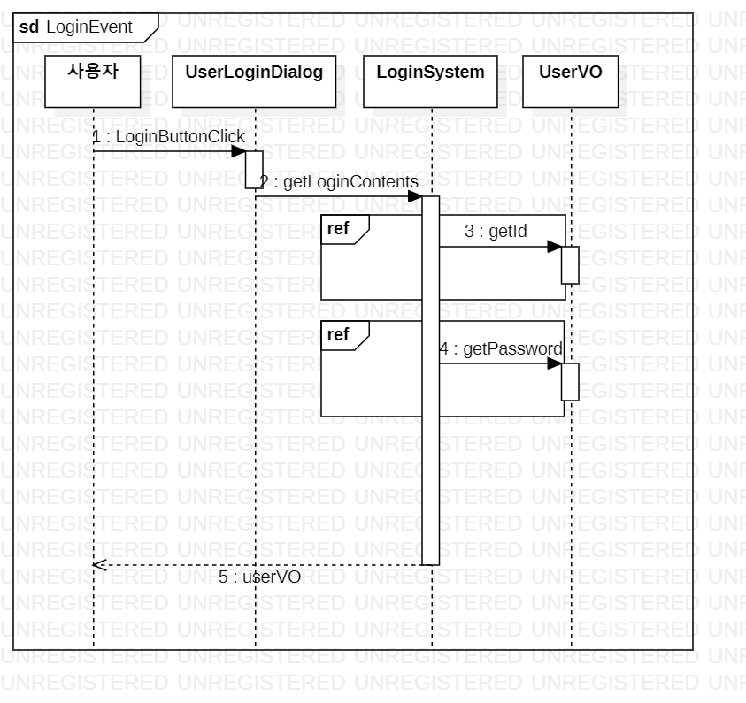
Campingbnb
시퀀스 다이어그램

Slide 4
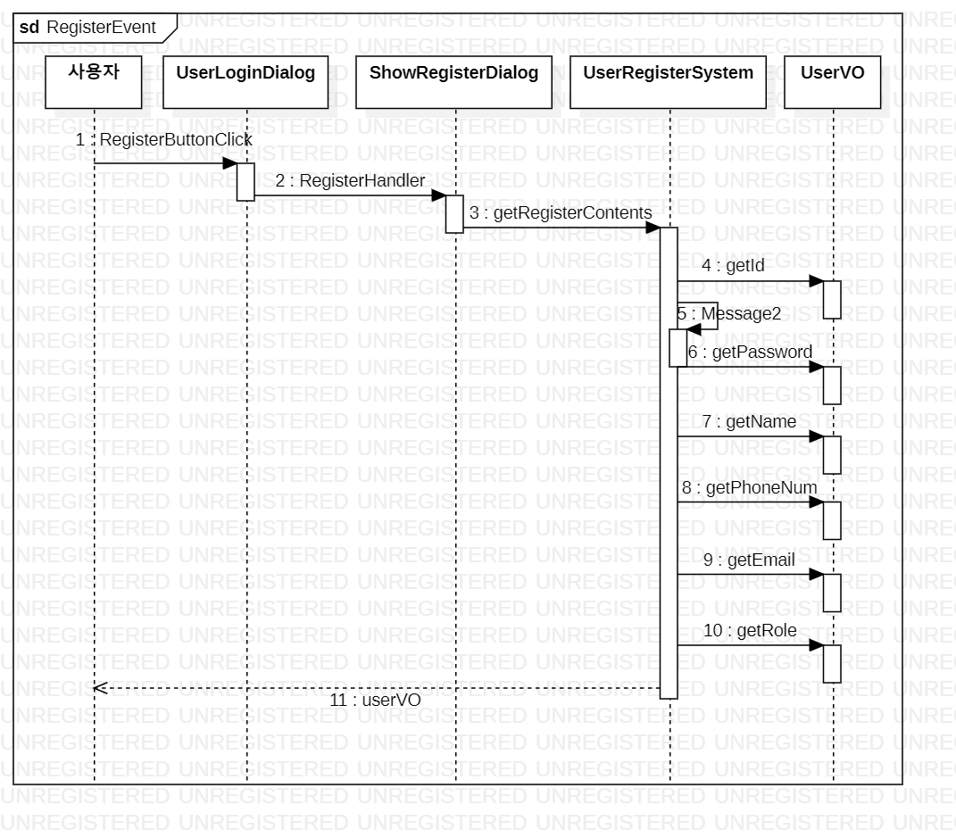
Campingbnb
시퀀스 다이어그램

Slide 5
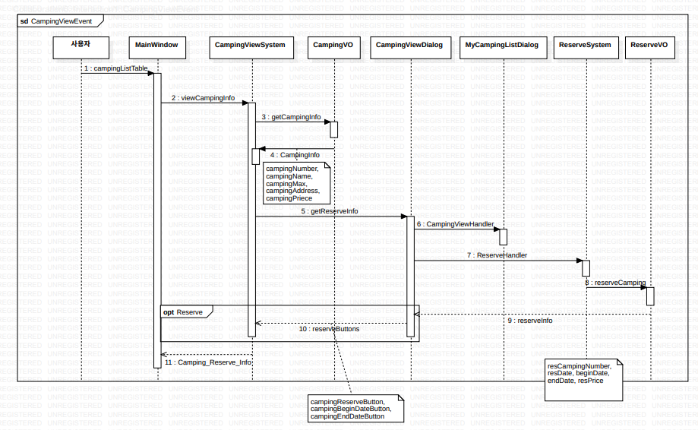
Campingbnb
시퀀스 다이어그램

Slide 6
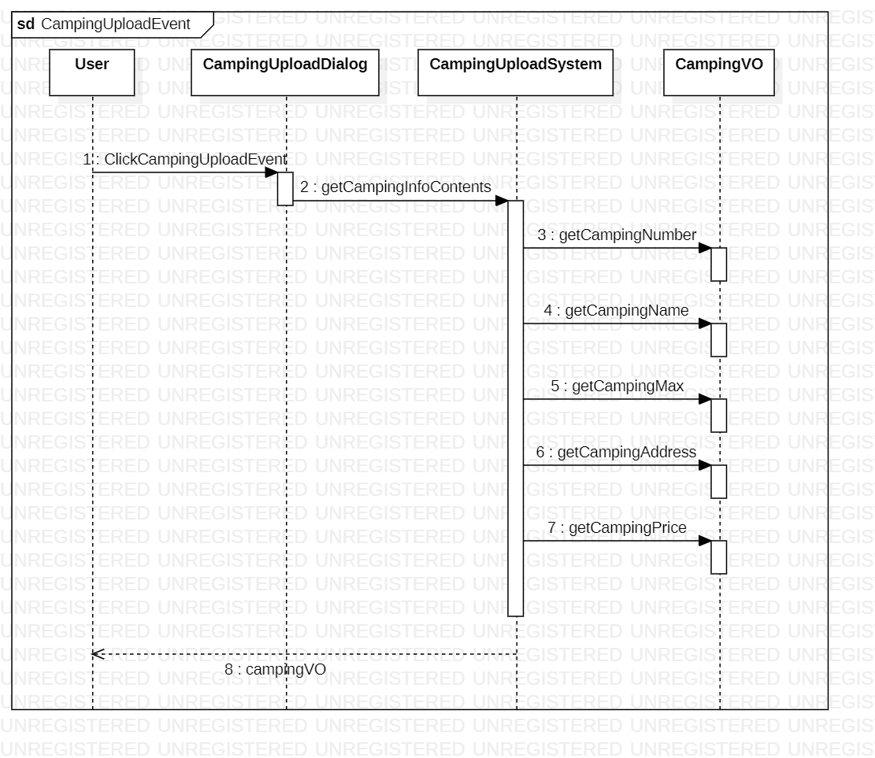
Campingbnb
시퀀스 다이어그램

Slide 7
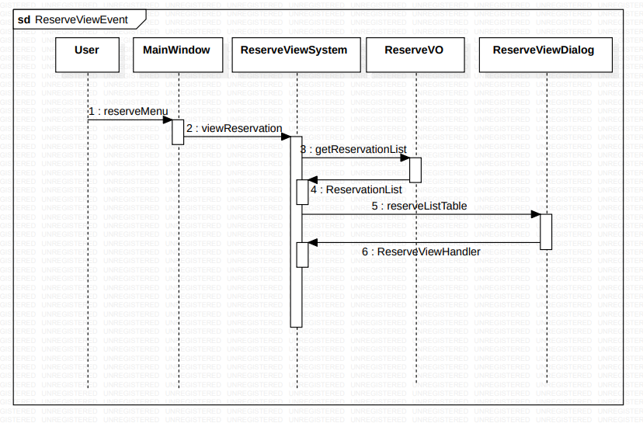
Campingbnb
시퀀스 다이어그램

Slide 8
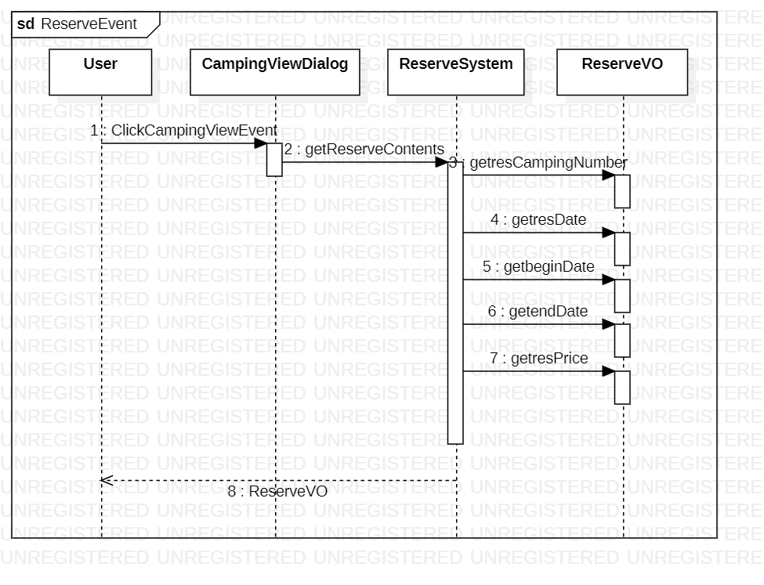
Campingbnb
시퀀스 다이어그램

